Slide 1
Digi school BIOLÓGIA
2020-1-SK01-KA226-SCH-094350

Slide 2
PREDMET: SEMINÁR Z BIOLÓGIE
ŠPECIFIKÁCIA: Pohybová sústava človeka – svaly človeka
VEK ŠTUDENTOV: 18-19
1 HODINA : 45 min
2020-1-SK01-KA226-SCH-094350

Slide 3
Or use diagrams to explain complex ideas
01
Svaly hlavy a krku
02
Svaly trupu
03
Svaly končatín
04
Edukačné materiály
2020-1-SK01-KA226-SCH-094350

Slide 4
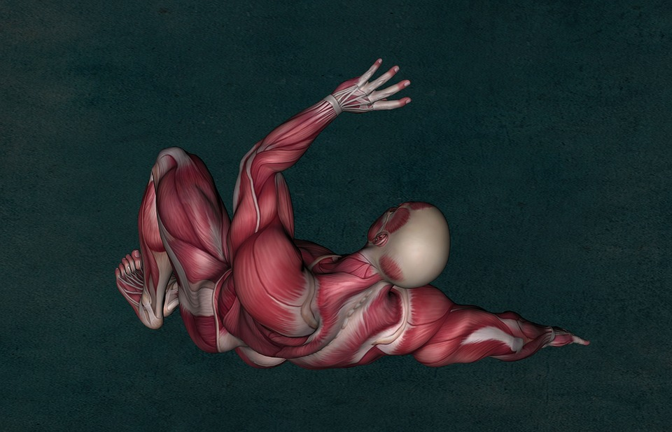
Svaly hlavy a krku
1
2020-1-SK01-KA226-SCH-094350

Slide 5
Základné informácie
Svaly hlavy - dve funkčné skupiny: žuvacie a mimické svaly
žuvacie svaly - pohybujú sánkou - spánkový sval, žuvací sval
mimické svaly - pripájajú sa na kožu tváre, pohybujú kožou a dodávajú tvári výraz, nemajú povrchovú pokrývku svalu - očný kruhový sval, ústny kruhový sval , veľký jarmový sval, malý jarmový, smiechový sval, čelový sval, zvrašťovač obočia, nosový sval
Svaly krku: zabezpečujú úklony a predklony hlavy
2020-1-SK01-KA226-SCH-094350

Slide 6
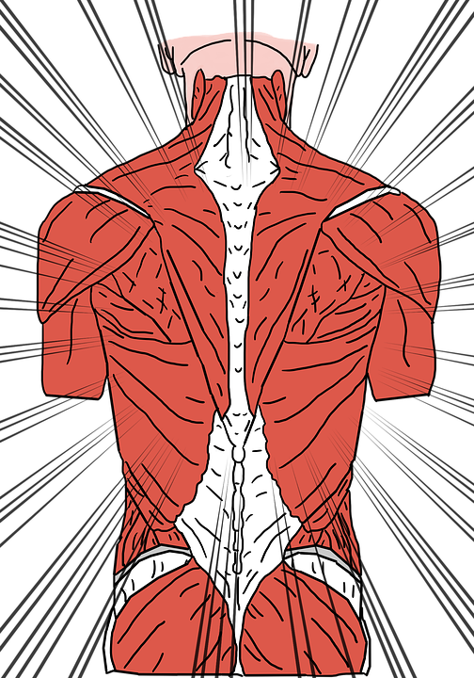
Svaly trupu
2
2020-1-SK01-KA226-SCH-094350

Slide 7
Základné informácie
Svaly hrudníka – veľký/malý prsný, vonkajšie/vnútorné medzirebrové, bránica
Svaly brucha – šikmý/priečny/priamy
Svaly chrbta – povrchové (lichobežníkový, najširší chrbtový) a hlboké
Svaly panvového dna – panvová uzávierka, močovo-pohlavná uzávierka, vonkajší análny zvierač
2020-1-SK01-KA226-SCH-094350

Slide 8
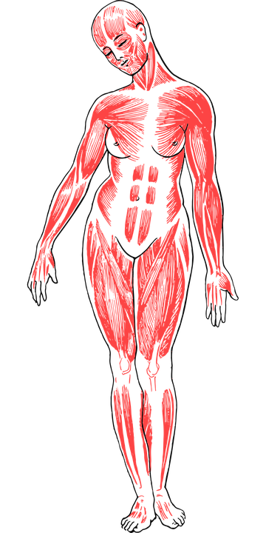
Svaly končatín
3
ruka+noha
2020-1-SK01-KA226-SCH-094350

Slide 9
Základné informácie
horná končatina
pletenec: deltový sval
voľná končatina: dvojhlavý/trojhlavý ramenný, svaly predlaktia, svaly ruky
dolná končatina
pletenec: bedrové svaly
voľná končatina: svaly stehna, svaly predkolenia, svaly nohy
2020-1-SK01-KA226-SCH-094350

Slide 10
Edukačné materiály
4
2020-1-SK01-KA226-SCH-094350

Slide 11
Základné informácie
Žiaci pracujú samostatne.
Každý musí urobiť obe aktivity.
Vo wordwalle v aktivite pravda/lož odpovedia na 14 otázok. Pravda/lož
Následne prechádzajú na hľadanie 5 slov v aktivite Hľadanie slov. Nájdi slová
Žiak s najvyšším počtom bodov zvíťazí.
2020-1-SK01-KA226-SCH-094350

Slide 12
Education materials
Poznámky
Prezentácia
2020-1-SK01-KA226-SCH-094350

Slide 13
ZDROJE
K. Ušáková a kol: Biológia pre gymnáziá 6 ISBN 978-80-8091-110-2
J. Križan: Maturita z biológie ISBN 80-07-01145-5
2020-1-SK01-KA226-SCH-094350

Slide 14
EN The European Commission's support for the production of this publication does not constitute an endorsement of the contents, which reflect the views only of the authors, and the Commission cannot be held responsible for any use which may be made of the information contained therein.
SK Podpora Európskej komisie na výrobu tejto publikácie nepredstavuje súhlas s obsahom, ktorý odráža len názory autorov, a Komisia nemôže byť zodpovedná za prípadné použitie informácií, ktoré sú v nej obsiahnuté.
2020-1-SK01-KA226-SCH-094350

